Slide 1


US9002 Apresentação Final LAPR4 2019/2020 LEI ISEP
Alexandre Ametller Nº1161360
José Guedes Nº1170617
André Silva Nº1171060
Paulo Moreira Nº1180778
Miguel Sousa Nº1180813

Slide 2
(i) Resultados atingidos
Backoffice funcional, com autenticação e implementação dos vários requisitos pedidos.
Simulador de máquina em C, com segurança nas transações entre SCM/SMM e máquinas usando SSL/TLS.
Uso de diferentes protocolos (TCP e UDP) como pedido no protocolo de comunicação.
Todos os tipos de mensagens e erros implementados, com código que permite expandir para novos tipos no futuro (de um ponto de vista de manutenção).

Slide 3
(ii) Análise critica dos resultados e do trabalho em equipa adotando o formato SWOT
Pontos Fortes (S) Facilidade em dividir o trabalho em equipa (divisão das US). Facilmente resolvemos os problemas que surgem. | Pontos Fracos (W) Padrões incorretos na implementação de alguns aspetos em código.
Oportunidades (O) Aprendizagem coletiva sobre as várias UC envolvidas no projeto. | Ameaças (T) Tempo aplicado ao desenvolvimento do projeto (p.e. começar a trabalhar tarde em cada sprint).

Slide 4
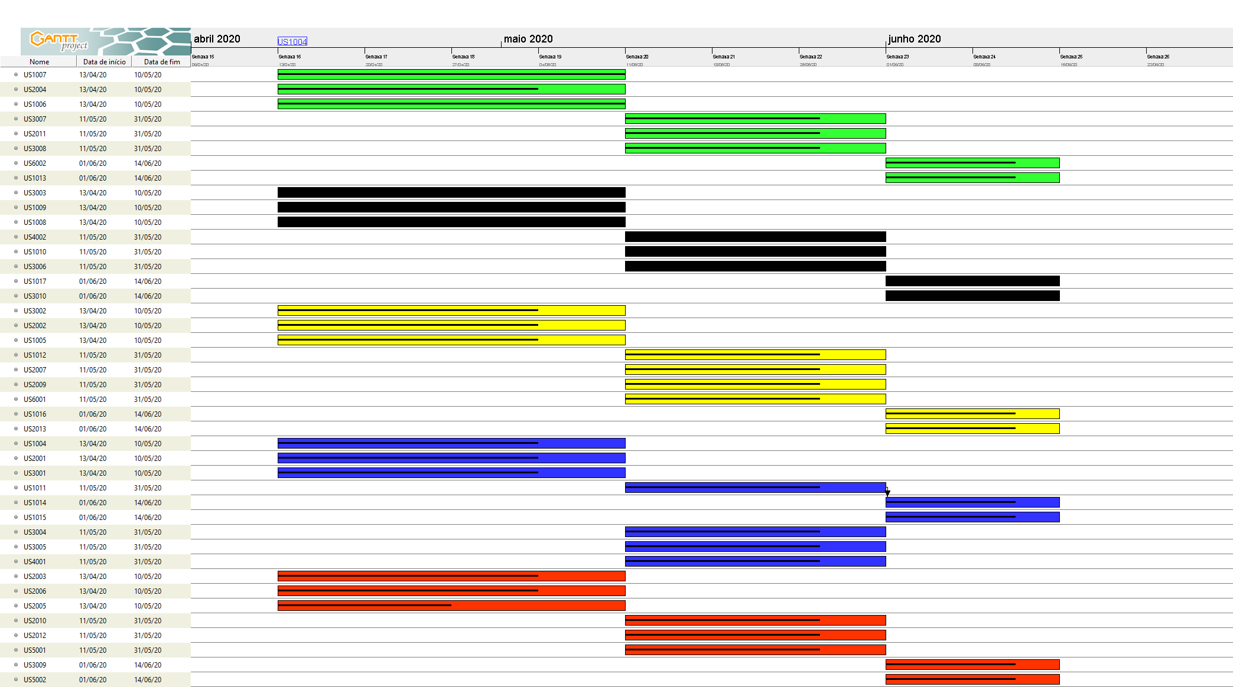
Diagrama de Gantt

Slide 5
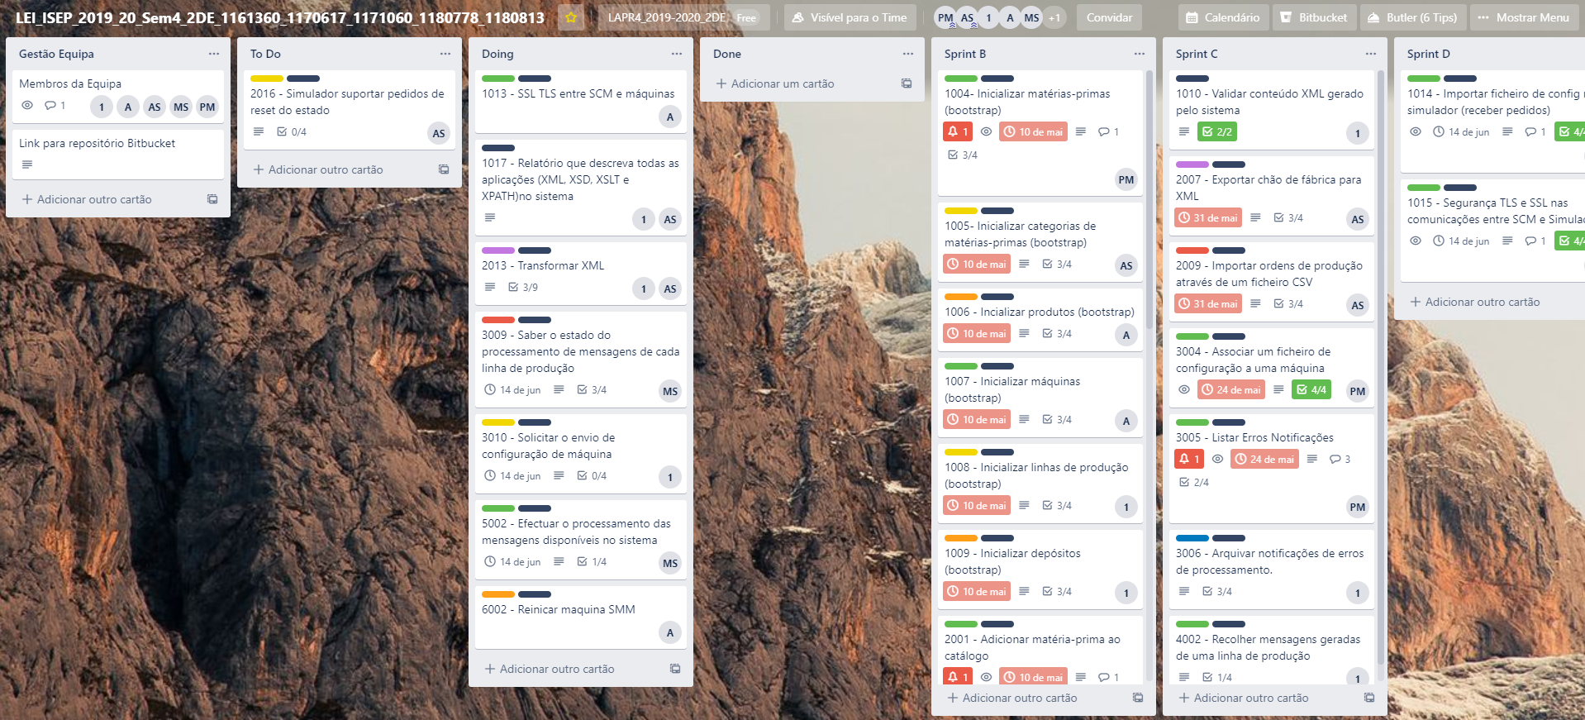
Trello

Slide 6
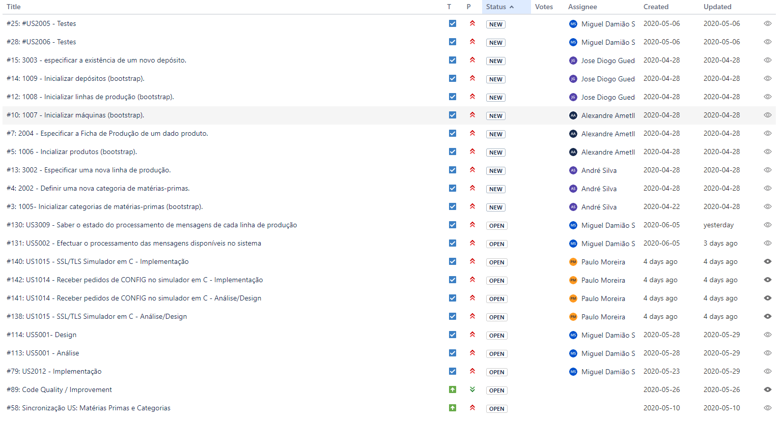
Bitbucket Issues

Slide 7
(iii) Evidências da aplicação do processo de engenharia/desenvolvimento de software
Tendo em conta que a nossa documentação não é o nosso ponto forte, algumas coisas ficam distantes quando se faz a comparação Design VS Código.
Existem mais classes repository do que núcleos dos agregados que temos no modelo domínio.
No entanto, conseguimos manter bastantes estruturas e pontos conceptuais que elaboramos na análise e design com o código.

Slide 8
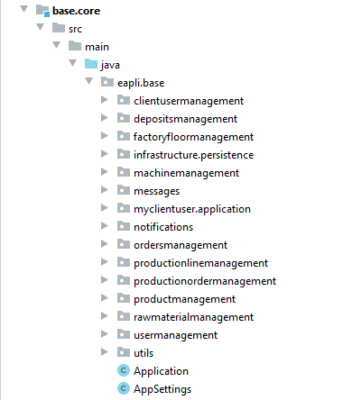
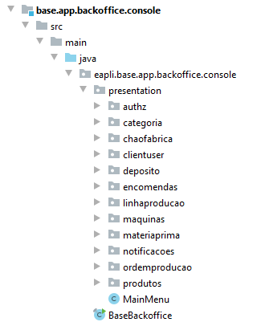
Vários packages para cada área UI diversificada por tópicos
Desenvolvimento de código
Ui diversificada

Slide 9
(iv) Cenário de deployment da solução
Todos os módulos podem ser executados dentro de um IDE, numa máquina virtual ou numa máquina local, usando recurso da linha de comandos integrada do Windows (CMD/PowerShell) ou da BASH dentro de um ambiente Linux.
Também conseguimos executar todo o projeto dentro de uma máquina remota (fornecida pelo ISEP) com recurso a acesso concorrente através de múltiplas ligações tanto de TCP como de UDP.

Slide 10
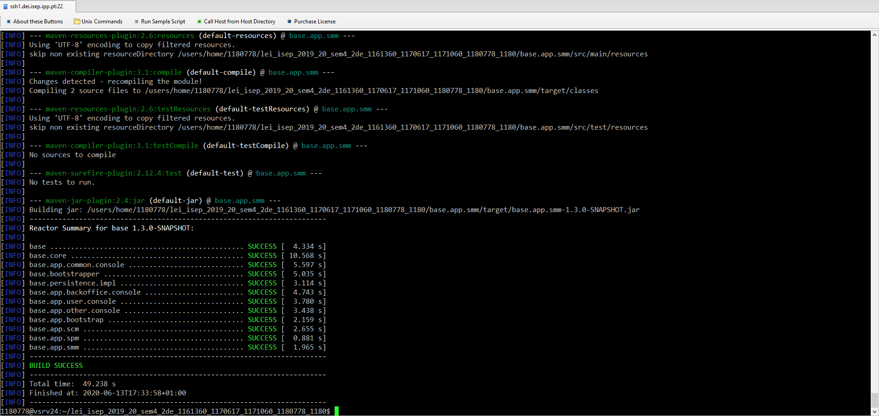
Deployment numa Virtual Machine

Slide 11
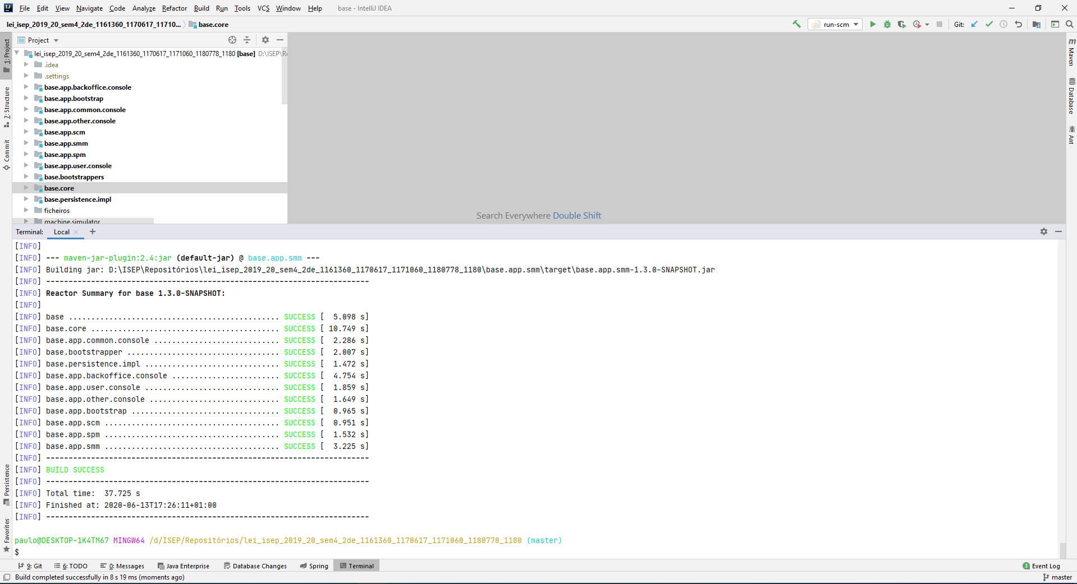
Deployment num IDE

Slide 12
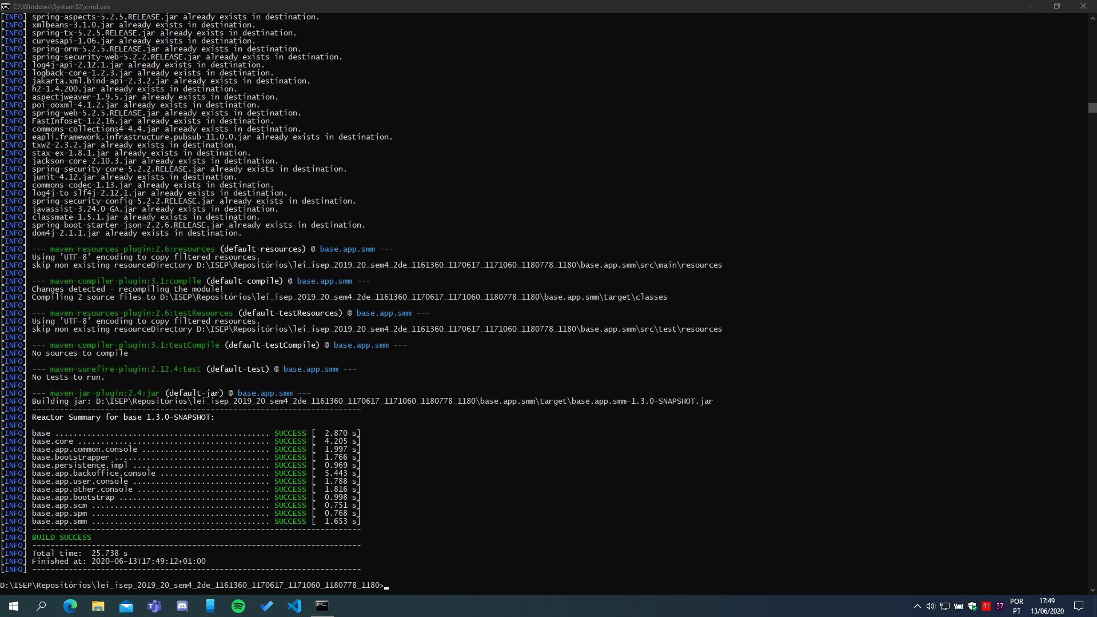
Deployment no Windows

Slide 13
(v) Qualidade do produto final
Consideramos que apresentamos um produto que em vários aspetos tem bom código e boa documentação.
Consideramos que de um ponto de vista de manutenção conseguimos aquilo que queríamos que era manter bons padrões de programação.
Conseguimos atingir o que era pretendido e terminar grande parte do que nos foi proposto ao longo do semestre.

Slide 14
(vi) Sugestões de melhoria
Celeridade na implementação do código.
Melhoria dos diagramas na documentação.
Melhor divisão e melhor uso dos issues do Bitbucket.
Mais atenção aos padrões aplicados no código.
Melhor documentação do código (p.e. comentários).
Uso mais comum do Trello.

Slide 15
Autoavaliação
0 – muito fraco
1 – fraco
2 – razoável
3 – bom
4 – muito bom
5 – excelente

